Slide 1
Systemtest elbuss
Vedlegg 4 – bussanlegg og ladeinfrastruktur
Kristin Mathisen, fagansvarlig bussanlegg

Slide 2
Skal Ruter stille med anlegg når det kun er snakk om ca 10 leddbusser?
Er antallet busser så lavt at tilbydere kan skaffe til veie anlegg selv uten at det vil være konkurransevridende?

Slide 3
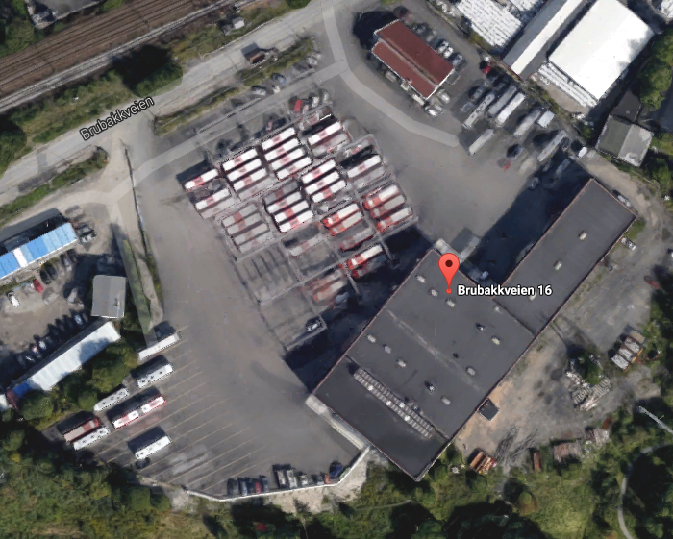
Del av Brubakkveien - mulig bussanlegg
15,5 mål tomt
Ikke bussdrift i Ruterregi der i dag
Inneholder alle fasiliteter; møterom, kantine, kontorer, garderober, verksted og vaskehall
Mulighet for trafikkledersentral
Godt plassert like ved Grorud stasjon
Årlige driftskostnader for hele anlegget i 2014 var på ca 2 800 000 kr

Slide 4
Er det Ruter eller tilbyder som skal anskaffe ladeinfrastruktur?
For å sikre den beste driften og de likeste vilkårene i konkurransen, er det mer hensiktsmessig at Oppdragsgiver stiller med ladeinfrastruktur eller er det noe markedet vil håndtere selv?
Er det forskjell på ladeinfrastruktur på anlegg og på vei?

Slide 5
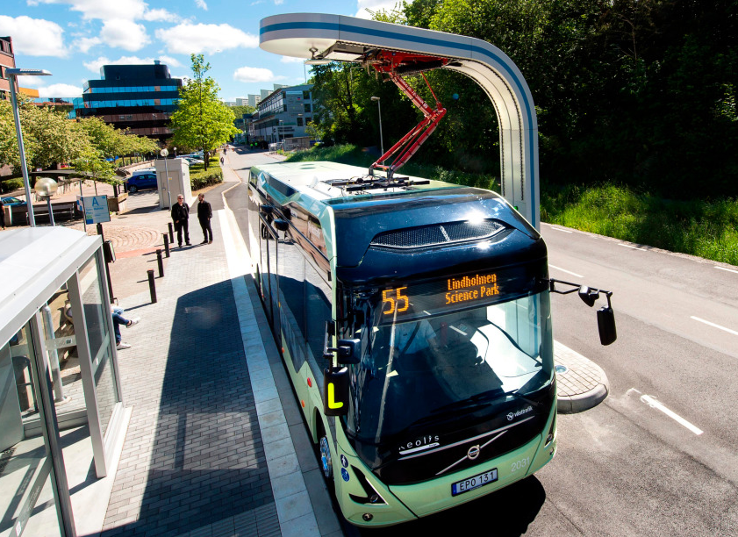
Alternativ ansvarsfordeling ladeinfrastruktur
Modell 1:
  Operatør anskaffer, drifter og vedlikeholder. Ruter overtar infrastrukturen etter at anbudet har utløpt
Modell 2:
  Strømleverandør er ansvarlig for etablering og drift.
Modell 3:
  Ruter anskaffer og har drifts- og vedlikeholdsavtale med leverandør.
Modell 4:
  Oslo kommune anskaffer og har drifts- og vedlikeholdsavtale med leverandør.
Modell 5:
  Innspill?

Slide 6
Bør det være forskjellig forretningsmodell på ladeinfrastruktur i testperioden og i et ordinært anbud?

